Slide 1

PHP / MySQL
Bachelor 1ère année
Thibault Vinchent, corrigé des exercices sur mon site je-code.com

Slide 2

Thibault Vinchent
Formateur permanent EPSI
thibault.vinchent@competences-developpement.com
Toujours à votre disposition pour des compléments de cours, suivi de projet.
Formateur en conception d’applications depuis 2015 (écoles d’ingénieur, universités, instituts)
Ingénieur développement depuis 2010 (Sopra, Toyota, Eurotunnel etc.).
Illustration : Exemples de sites créés… … dont certains toujours en fonctionnement…

Slide 3
PHP / MySQL
PHP, un langage coté serveur
Intérêt du PHP:
Créer des pseudo frames: includes()
Envoyer des mails: mail()
Dialoguer avec une base de donnée (partie 2)
Automatiser certaines taches (news, articles, galeries photo, annuaire, sondage, forums)
S’insert directement dans le HTML, au même titre que le Javascript ou le CSS: <?php // code php ?>
Langage « coté serveur »

Slide 4
PHP / MySQL
PHP: exercice 19
Insérez dans le corps de page de contact le code PHP suivant:
<?php
echo "Hello world";
?>
Résultat attendu: votre page doit afficher le texte « Hello World ».
Mais il manque 2 choses…

Slide 5
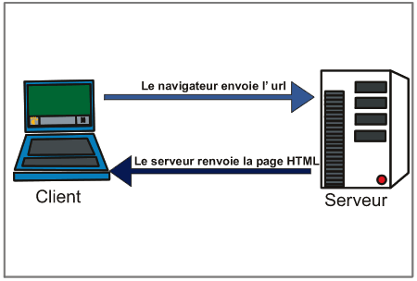
PHP / MySQL
PHP, un langage coté serveur

Slide 6
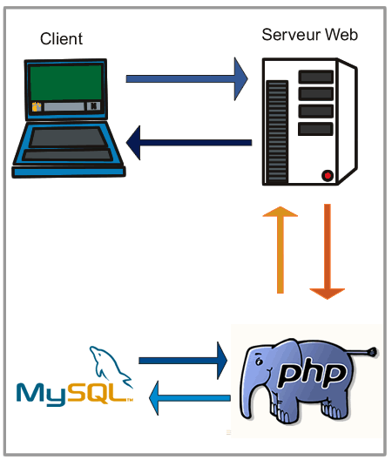
PHP / MySQL
PHP, un langage coté serveur

Slide 7
PHP / MySQL
PHP: exercice 19 correction
Vérifier le code source
Le fichier doit comporter l’extension .php
Exécution nécessairement sur un serveur:
serveur distant: votre espace je-code
serveur local: Xamp: installation via les liens suivants: https://openclassrooms.com/fr/courses/918836-concevez-votre-site-web-avec-php-et-mysql/4237816-preparez-votre-environnement-de-travail

Slide 8
PHP / MySQL
PHP / Javascript: différence et similitude
Les variables ont cette forme: $ma-variable = "Valeur de ma variable";
Concaténation : "." au lieu de "+"
Les structures conditionnelles: "elseif" au lieu de "else if"
Les fonctions : toujours "function()"
Pas de pop-up avec "alert()", affichage avec "echo();" ou "print();"

Slide 9
PHP / MySQL
PHP: Récupération d’un formulaire
Récupérer des valeurs de formulaire:
$_POST['attribut-name-du-champ']

Slide 10
PHP / MySQL
Exercice 20: validation php du formulaire
Vérifier lors de l’envoie que votre formulaire comporte bien un message
Utiliser les variables propres au champ: $_POST[‘attribut-name-du-champ’]
Utiliser une structure conditionnelle pour tester si le champ n’est pas vide isset(); ou == ''
Afficher un texte dans le cas où le message est vide, avec echo();

Slide 11
PHP / MySQL
PHP: Fonction mail()
Format de la fonction mail(): mail('adresse@domaine.com', 'Sujet du mail', 'Message', 'Paramètres optionnels du mail’); Exemple: mail('tvinchent@gmail.com', 'CV je-code', $message);

Slide 12
PHP / MySQL
Exercice 21: envoie du mail
Envoyez le mail après vous être assuré que le message n’était pas vide coté serveur:
Utiliser les variables propres au champ
Utiliser la fonction mail
Afficher un message pour confirmer que le mail a correctement été envoyé

Slide 13
PHP / MySQL
Les bases de données: MySQL
Le principe d’une base de données (CRUD, excel, id, type de donnée)
Gérer les bases de données avec PhpMyAdmin
Démonstration

Slide 14
PHP / MySQL
Les bases de données: MySQL
Connexion à la base
$db = new PDO(‘mysql:host=exmachinefmci.mysql.db; dbname=exmachinefmci;charset=utf8', 'exmachinefmci', 'carp310M');
Ajout d’un élément dans une table:
$result = $db->exec("INSERT INTO nom-mail(id,email) VALUES('','$email')");

Slide 15
PHP / MySQL
Exercice 22: enregistrement du mail
// insertion du mail en base
if(isset($_POST['mail']) && isset($_POST['autorisation'])){
$adresseMail = $_POST['mail'];
$db = new PDO('mysql:host=exmachinefmci.mysql.db;dbname=exmachinefmci;charset=utf8', 'exmachinefmci', 'carp310M');
$result = $db->prepare('INSERT INTO votreTable (mail) VALUES(:adresseMail)');
$result->execute(array('adresseMail' => $adresseMail));
}

Slide 16
PHP / MySQL
Exercice 22: enregistrement du mail
Connectez-vous au gestionnaire de la base : phpMyAdmin
Créez une table qui porte votre nom suivi de 'Mail' « ex: tvinchentMail » et qui comporte 2 colonnes: « id » et « email »
Insérez le code php permettant d’insérer une adresse mail si l’adresse mail a été entrée et que la case a été cochée

Slide 17
PHP / MySQL
MySQL: supprimer des données
Sélection d’un élément dans une table
$selectall = $db->query("SELECT * FROM baseDeDonnee");
$result = $selectall->fetch();
$counttable = (count($result));
Suppression d’un élément dans une table:
$delete = $db->prepare("DELETE FROM baseDeDonnee WHERE champ='valeurDuChamp'");
$delete->execute();
Valeur de variables passées en GET:
suppression-mail.php?email=tvinchent@gmail.com

Slide 18
PHP / MySQL
Exercice 23: suppression du mail
Insérez le code php permettant de supprimer une adresse mail issue de l’URL

Slide 19
PHP / MySQL
Annexe: les bases de données relationnelles
Elles permettent de lier des données issues de tables différentes
Ces données sont liées via un id secondaire
Exercice:
Ajouter un id secondaire à la table mail et telephone
Insérer un même id secondaire dans les tables dans l’enregistrement

